Slide 1
PSI表格快速解析法
胡雷

Slide 2
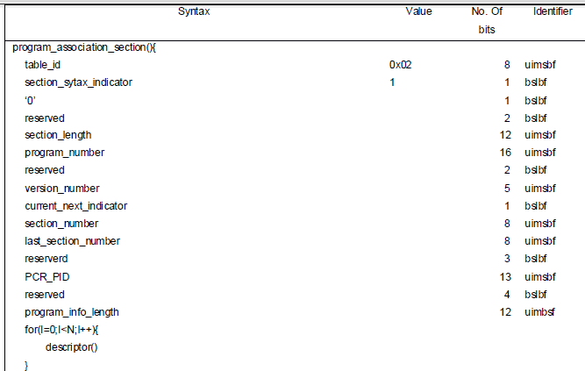
在传统机顶盒开发中，涉及到大量的PSI/SI表格数据的解析。我们知道，为了节省传输的数据量，表格数据是以bit位来描述的。规范中是这样定义的：

Slide 3
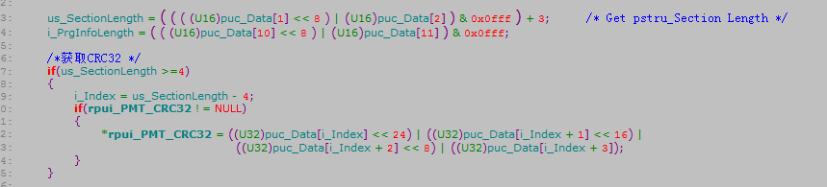
要转换成可使用字节位的表达方式，需要一系列的位移、与、或运算。常规的代码实现方法是这样：
如果把工程中所有的表格解析的地方加起来，代码量非常惊人。不仅复杂，而且很容易出错。
下面我们介绍一种更简单的解析表格的方式。

Slide 4
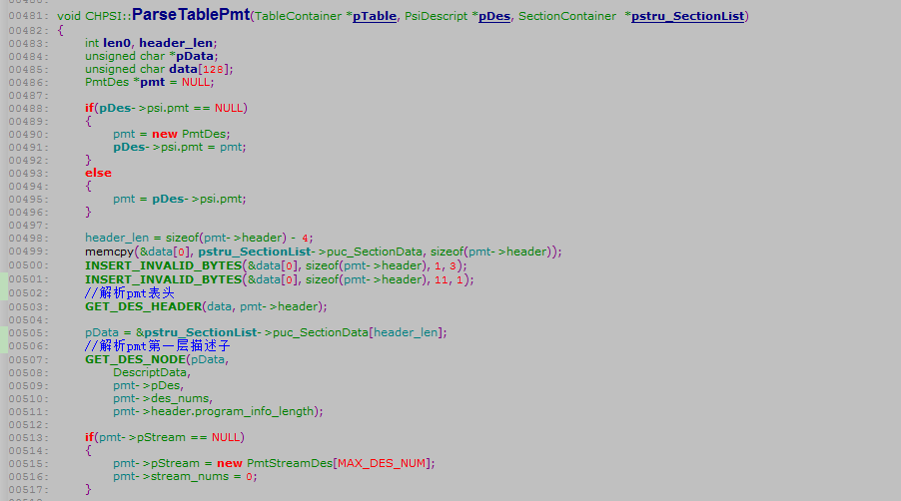
先直观看一下解析一个PMT表格的整体代码（1）：

Slide 5
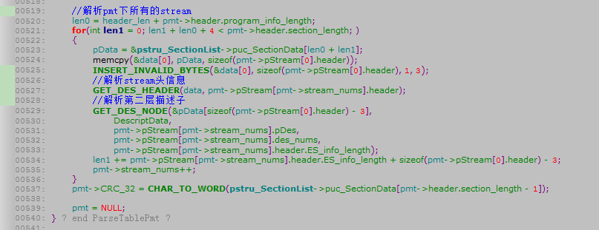
先直观看一下解析一个PMT表格的整体代码（2）：
一共使用了不到100行代码，整个表格解析就完成了。非常简单，清晰。

Slide 6
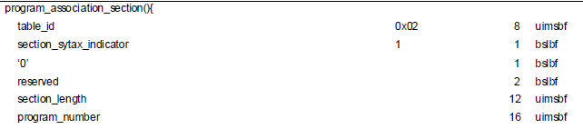
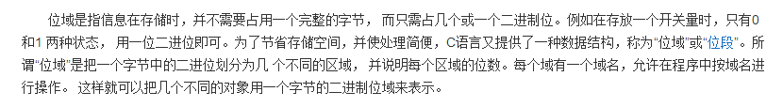
怎么做到的呢？
我们先看看规范中PSI表格的定义：
再看看C语言中关于位段（位域）的定义：

Slide 7
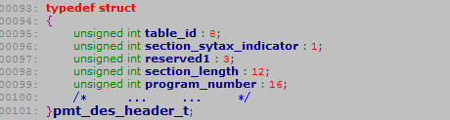
这就是说，如果我们使用位域的方式，定义一个结构体，和规范中描述的一模一样的位域，就可以通过memcpy一次性将section的数据赋给结构体对象，从而省去了多次解析的动作。
针对上面的定义，我们可以这样定义一个结构体：

Slide 8
好了，看上去我们就很轻松的解决了这个问题。对于一个n字节的section，我们只要定义一个对应的n字节的结构体，通过memcpy函数，一下就可以对结构体里面的所有成员一次性赋值了。
但是。。。。
测试一下，结果不对。
具体过程就不列了，大家有兴趣自己可以试试。
为什么不对呢？？？

Slide 9
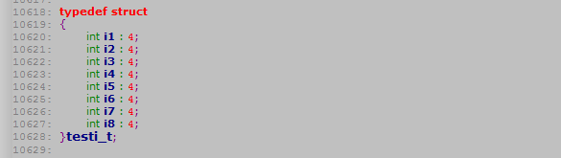
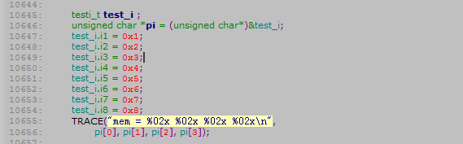
第一，大小端问题。
如下这段代码执行后，大家认为是什么结果？

Slide 10
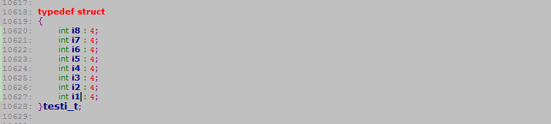
不管你们怎么想，事实上执行出来的结果是：
mem = 21 43 65 87
再和赋值比较一下：12 34 56 78
原因是，机顶盒和大多数系统使用的是小端Little-endian，而规范为了方便阅读，定义的是大端Big-endian。
既然这样，我们把定义改一下：
执行结果会是什么呢？

Slide 11
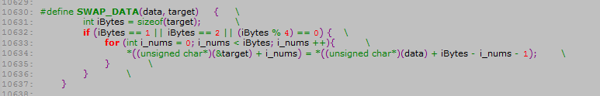
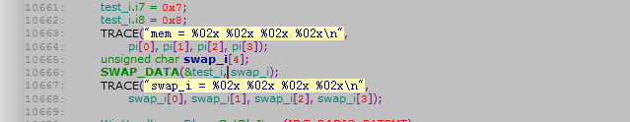
不管你们怎么想，事实上执行出来的结果是：
mem = 78 56 34 12
这回看上去一个字节内的顺序对了，但是怎么字节顺序不对呢？
我们试着再做一次转换，把字节顺序颠倒一遍：
结果会如何呢？

Slide 12

不管你们怎么想，事实上执行出来的结果是：
哈哈，顺序和我们定义的终于一模一样了！！
总结下：
由于大小端不同，要得到和规范定义一致的数据，需要做2个事情：
1、结构体定义的时候，应从下往上进行定义
2、对section的数据，要按4字节进行颠倒。不足4字节的按2字节颠倒，1个字节不必颠倒。然后再memcpy到结构体。
是不是这样就大功告成了呢？

Slide 13
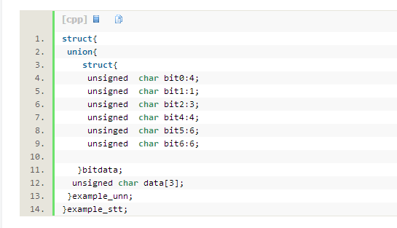
第二，位域的分配缺陷
先看一个例子：
大家认为是占几个字节？

Slide 14
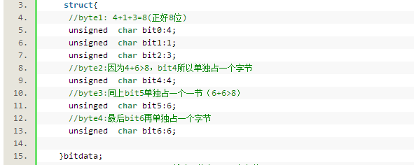
事实上，是占用了4个字节。分析如下

Slide 15
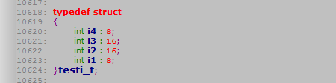
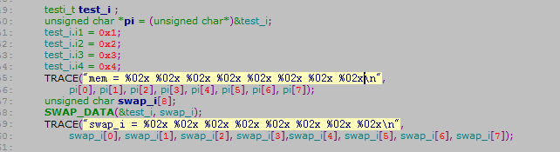

再看刚才的例子：
执行结果为：

Slide 16
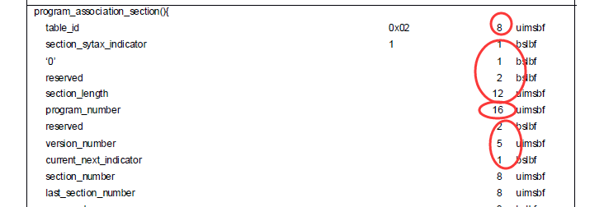
这种情况在PSI/SI表格规范中很多，例如：
怎么办呢？

Slide 17
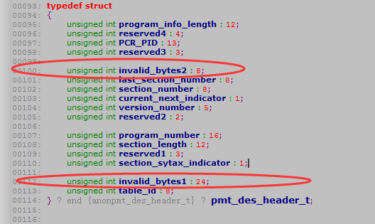
其实也很简单，就是加入无效的成员，保证字节是按规范定义对齐的。定义如下：

Slide 18
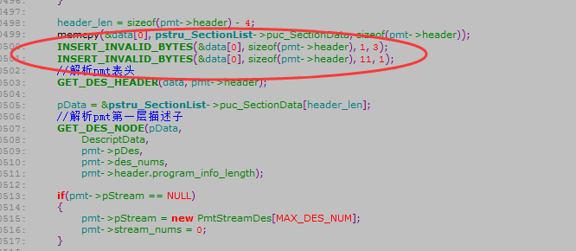
解析前先插入无效的字节，再送给拷贝器进行解析：

Slide 19
以上，就是快速解析法的全部介绍，归纳一下：
1、利用C语言的位段来实现表格的快速解析；
2、定义结构体位段时，元素要从下往上进行定义；
3、送给解析器（拷贝器）前，要对字节进行反序；
4、对没有按4字节对齐的位段元素，要加入无效元素，强制进行对齐。并在送给解析器前，按照定义插入无效元素。
好了，这就是快速解析法的精髓。具体需要大家在项目中多实践，掌握这种方法。

